Slide 1
FIS – 1. Metode SUGENO 2. Tsukamoto
Pert- 6

Slide 2
Metode SUGENO

Slide 3
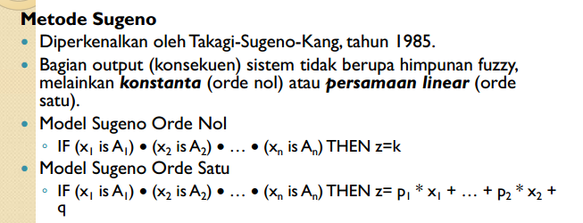

Slide 4
Metode Sugeno
FIS yang dibahas sebelum ini adalah FIS tipe Mamdani
Tipe Mamdani merupakan tipe FIS standard yang umum dipakai
Kelemahan FIS tipe Mamdani adalah tidak praktis sebab harus menghitung luas daerah di bawah kurva
FIS alternatif adalah FIS dengan metode Sugeno, yang diperkenalkan oleh Takagi-Sugeno-Kang.
Penalaran Sugeno hampir sama dengan Mamdani

Slide 5
Model Fuzzy Sugeno
Inferensi Mamdani tidak efisien karena melibatkan proses pencarian centroid dari area 2 dimensi.
Michio Sugeno mengusulkan penggunaan singleton sebagai fungsi keanggotaan dari konsekuen. Singleton adalah sebuah himpunan fuzzy dengan fungsi keanggotaan: pada titik tertentu mempunyai sebuah nilai dan 0 di luar titik tersebut.

Slide 6
Pada metode Sugeno, fuzzifikasi, operasi fuzzy, dan implikasi sama seperti metode Mamdani.
Perbedaannya hanya pada agregasi dan defuzzifikasi.
Jika pada metode Mamdani agregasi berupa daerah di bawah kurva, maka pada metode Sugeno agregasi berupa singleton-singleton.
Pada kasus model Sugeno orde-nol, output setiap kaidah fuzzy adalah konstanta dan semua fungsi keanggotaan konsekuen dinyatakan dengan singleton spikes.

Slide 7
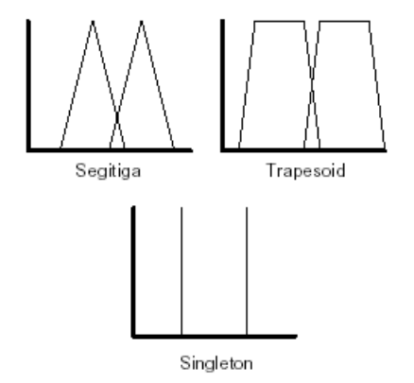

Slide 8
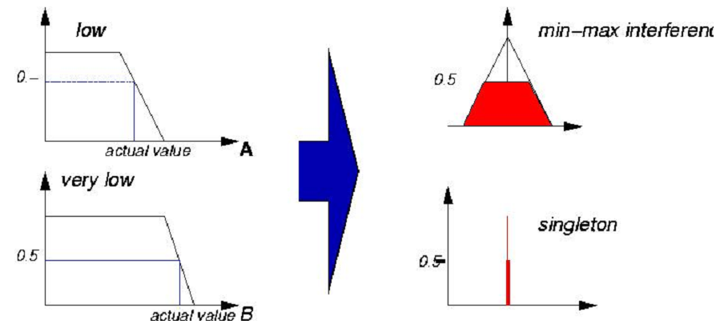
Mamdani
Sugeno

Slide 9
Defuzzyfikasi pada metode Sugeno lebih sederhana, karena hanya menghitung center of single-ton:
yang dalam hal ini, adalah nilai singleton.

Slide 10
Model Fuzzy Sugeno
Perbedaan antara Mamdani dan Sugeno ada pada konsekuen. Sugeno menggunakan konstanta atau fungsi matematika dari variabel input:
IF x is A
AND y is B
THEN z is f(x, y)
dimana x, y dan z adalah variabel linguistik; A dan B himpunan fuzzy untuk X dan Y, dan f(x, y) adalah fungsi matematik.
IF x is A
AND y is B
THEN z is k

Slide 11
Model Fuzzy Sugeno
Evaluasi Rule

Slide 12
Model Fuzzy Sugeno
Komposisi

Slide 13
Model Fuzzy Sugeno
Defuzzifikasi
Weighted average (WA):

Slide 14
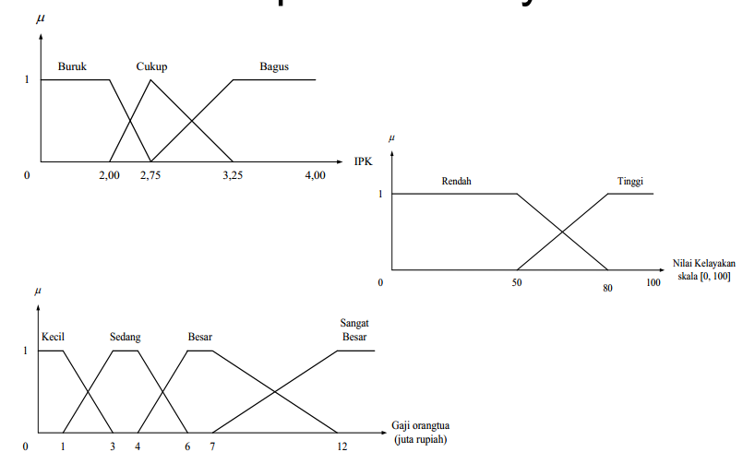
Contoh : Pemberian Beasiswa

Slide 15
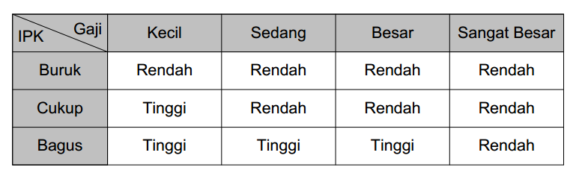
Fuzzy Rule

Slide 16
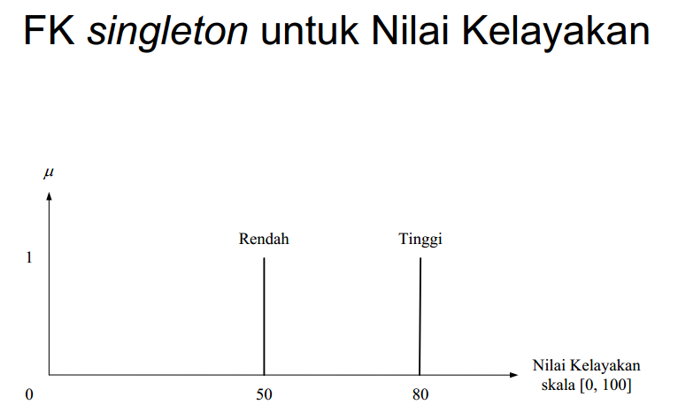

Slide 17
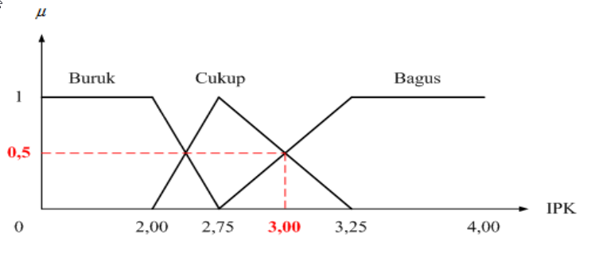
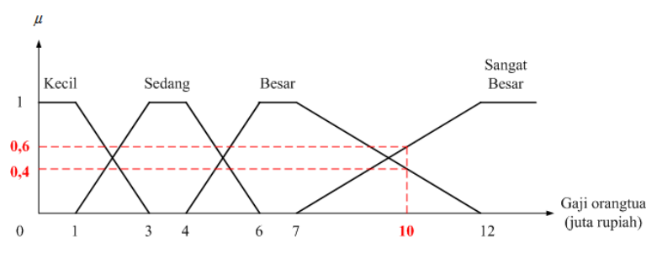
Mhs A IPK 3.00 Gaji orang tuanya 10 juta
IPK MHS
Gaji Orang Tua

Slide 18
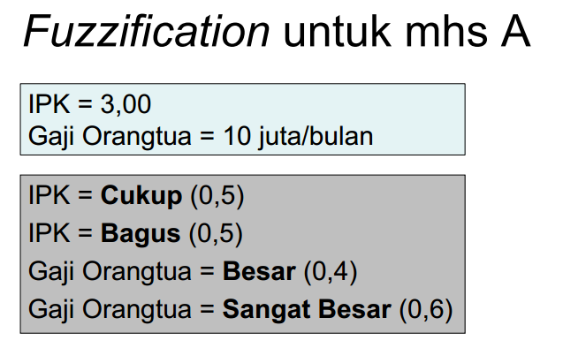

Slide 19
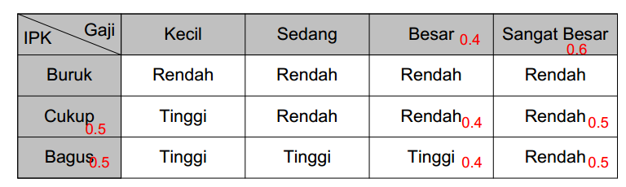
Aturan Fuzzy untuk Nilai Kelayakan

Slide 20
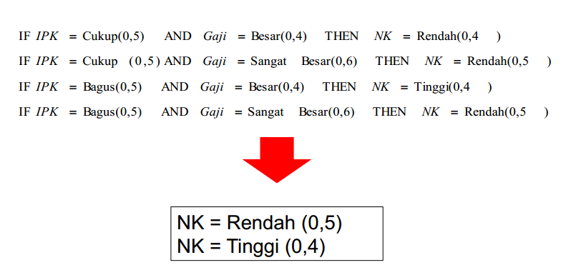
Implikasi (MIN) dan Agregasi (OR)
Agregasi
Rendah = Max (0,4 ; 0,5; 0,5)
= 0.5
Tinggi = Max (0,4)

Slide 21
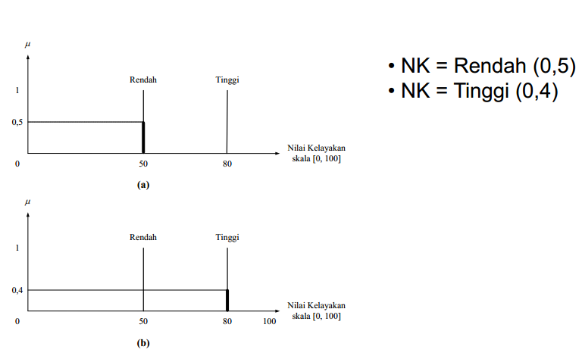
Kurva Singleton : kelayakan hasil implikasi

Slide 22
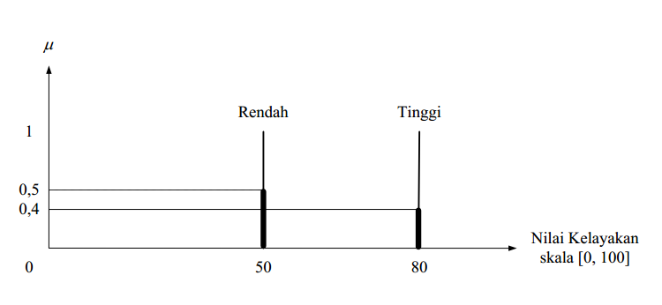
Singelton agregasi Kelayakan

Slide 23
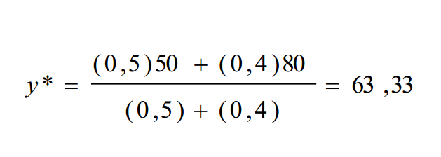
Defuzzyfication: Weighted Average
Belum layak mendapatkan beasiswa

Slide 24
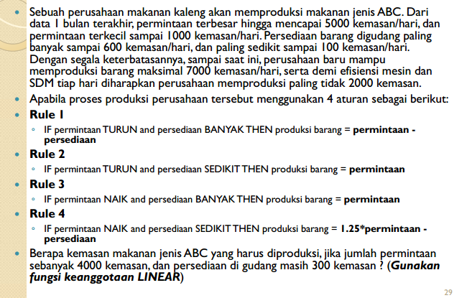
Contoh ke-2 :

Slide 25
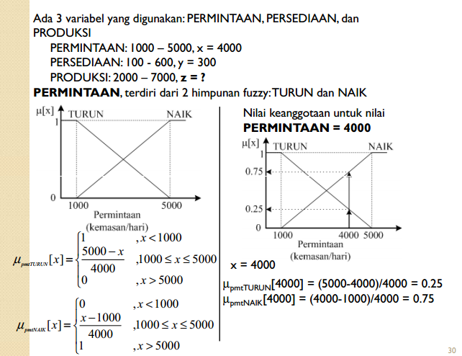

Slide 26
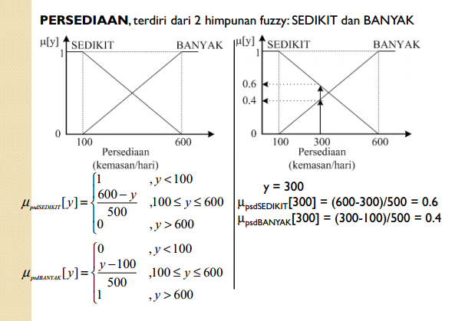

Slide 27
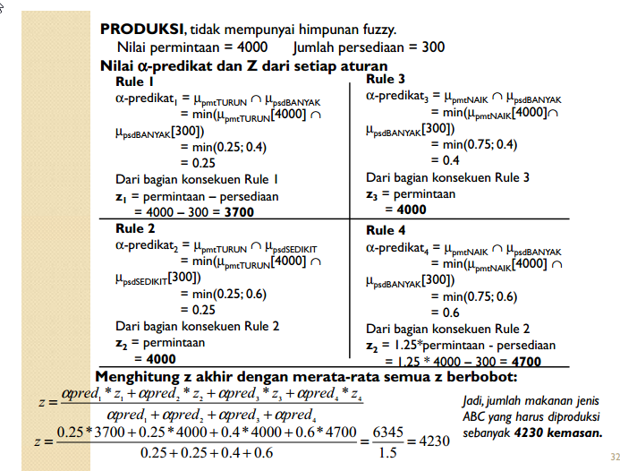

Slide 28
Evaluasi SUGENO
Bagaimana jika jumlah PERMINTAAN = 2500, PERSEDIAAN = 500, berapa kemasan makanan jenis ABC yang harus diproduksi?

Slide 29
METODE TSUKAMOTO

Slide 30
MetodeTsukamoto
Pertama kali diperkenalkan oleh Tsukamoto.
Setiap konsekuen (kesimpulan) pada setiap aturan IF THEN harus direpresentasikan dengan suatu himpunan fuzzy dengan fungsi keanggotaan monoton.
Hasilnya, output hasil inferensi dari setiap aturan diberikan secara tegas (crisp) berdasarkan α- predikat, kemudian menghitung rata-rata terbobot.

Slide 31
Model Fuzzy Tsukamoto
Karakteristik:
Konsekuen dari setiap aturan if-then fuzzy direpresentasikan dengan himpunan fuzzy monoton
[EMD – Fuzzy Logic, 2004] Contoh:
Sebuah pabrik elektronik dapat berhasil mencapai permintaan terbesar sebanyak 5000 barang/hari. Namun pernah pabrik tersebut hanya mencapai permintaan barang sebanyak 1000 barang/hari. Persediaan barang di gudang dapat mencapai titik tertinggi yaitu 600 barang/hari dan titik terendahnya 100 barang/hari. Dengan semua keterbatasannya, pabrik tersebut dapat memproduksi barang maksimum 7000 barang/hari dan minimalnya 2000 barang/hari. Apabila proses produksi pabrik tersebut menggunakan aturan fuzzy sebagai berikut

Slide 32
Model Fuzzy Tsukamoto
[A1] IF Permintaan BANYAK And Persediaan BANYAK
THEN Produksi Barang BERTAMBAH ;
[A2] IF permintaan SEDIKIT And persediaan SEDIKIT
THEN Produksi Barang BERKURANG ;
[A3] IF Permintaan SEDIKIT And Persediaan BANYAK
THEN Produksi Barang BERKURANG ;
[A4] IF permintaan BANYAK And persediaan SEDIKIT
THEN Produksi Barang BERTAMBAH ;
Berapa barang elektronik tersebut harus diproduksi jika jumlah permintaannya sebanyak 4000 barang dan persediaan di gudang masih 300 barang ?

Slide 33
Contoh (2)
Permintaan; terdiri atas 2 himpunan fuzzy, yaitu BANYAK dan SEDIKIT
Nilai Keanggotaan :
μ_{PmtSEDIKIT}[4000] = (5000-4000)/(5000-1000)
= 0.25
μ_{PmtBANYAK}[4000] = (4000-1000)/ (5000-1000)
= 0.75

Slide 34
Contoh (3)
Persediaan; terdiri atas 2 himpunan fuzzy, yaitu BANYAK dan SEDIKIT
Nilai Keanggotaan :
μ_{PsdSEDIKIT}[300] = (600-300)/(600-100)
= 0.6
μ_{PsdBANYAK}[300] = (300-100)/(600-100)
= 0.4

Slide 35
Contoh (4)
Produksi Barang
Nilai Keanggotaan :

Slide 36
Contoh (5)
PERMINTAAN
PER SE DIAAN |  | B: 0.75 | S: 0.25
 | B: 0.4 | Bertambah | Berkurang
 | S: 0.6 | Bertambah | Berkurang
PERMINTAAN
PER SE DIAAN |  | B: 0.75 | S: 0.25
 | B: 0.4 | 0.4 | 0.25
 | S: 0.6 | 0.6 | 0.25
PERMINTAAN
PER SE DIAAN |  | B: 0.75 | S: 0.25
 | B: 0.4 | 4000 | 5750
 | S: 0.6 | 5000 | 5750

Slide 37
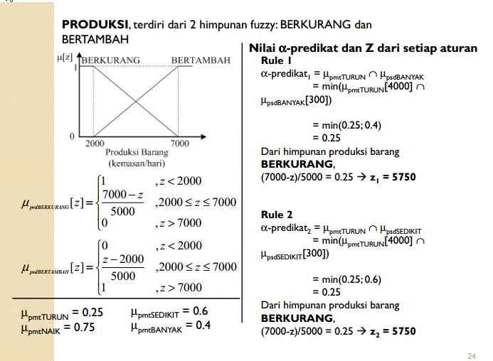

Slide 38
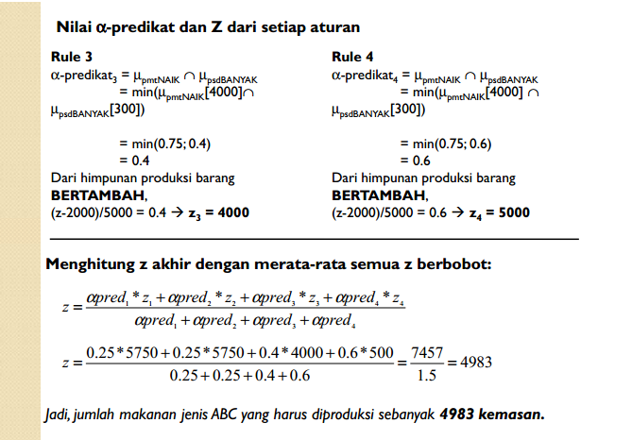

Slide 39
EVALUASI (tsukamoto)
Bagaimana jika jumlah PERMINTAAN = 2500, PERSEDIAAN = 500, berapa kemasan makanan jenis ABC yang harus diproduksi ?

Slide 40
BESOK BAWA LAPTOP
PRAKTEK MATLAB

Slide 41
TERIMA KASIH

